Slide 1

Giáo án
Chủ đề : Bản thân
Lĩnh vực: Phát triển ngôn ngữ
Đề tài : thơ Bé và Mèo
Giáo viên: Lê Kim Chi
Lớp: C1

Slide 2


CHƯƠNG TRÌNH
Bé yêu thơ

Slide 3
Phần 1. Giao Lưu Phần 2: Bé yêu thơ Phần 3: Trổ tài

Slide 4


Phần 1: Giáo Lưu

Slide 5



Phần 2 : Bé yêu Thơ

Slide 6


Slide 7
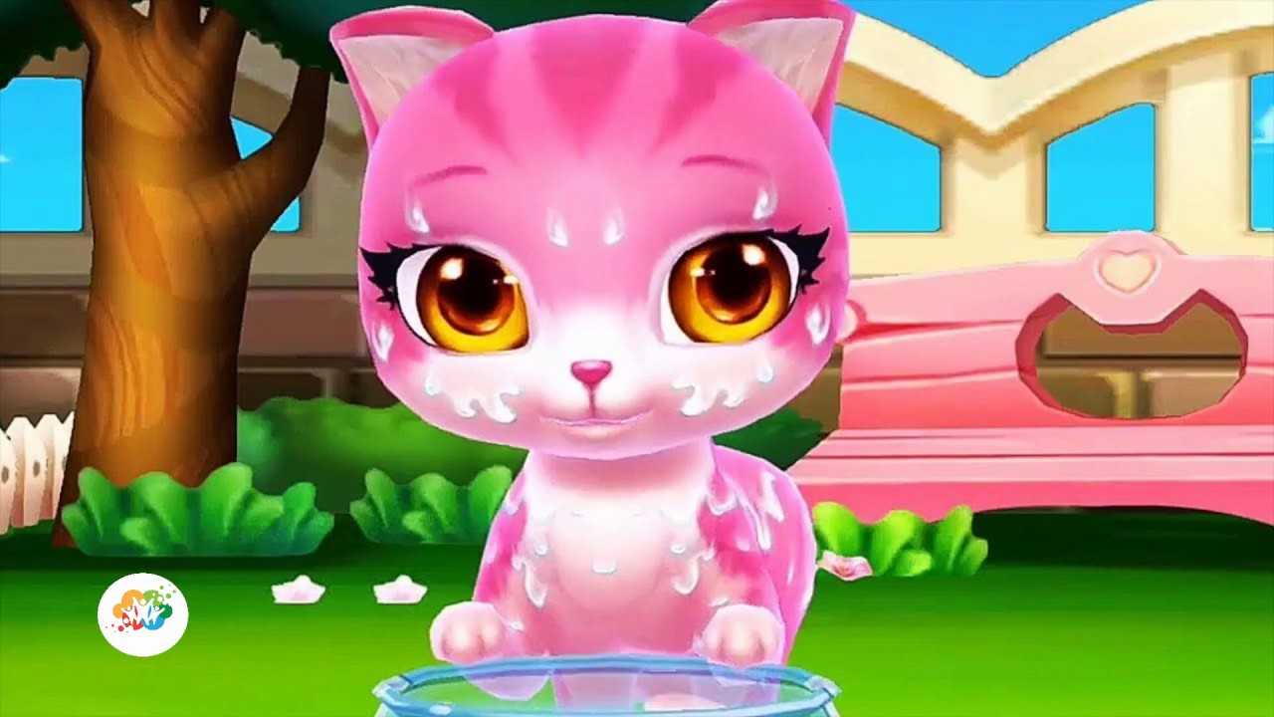
Mèo ơi rửa mặt
Sao chi dùng tay

Slide 8
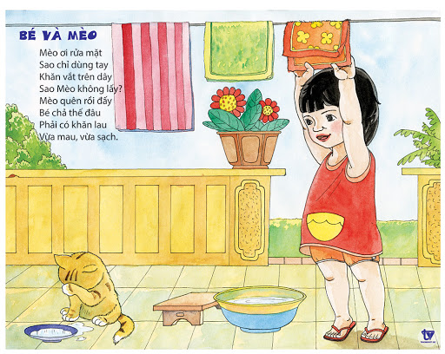
Khăn vắt trên dây
Sao mèo chẳng lấy

Slide 9
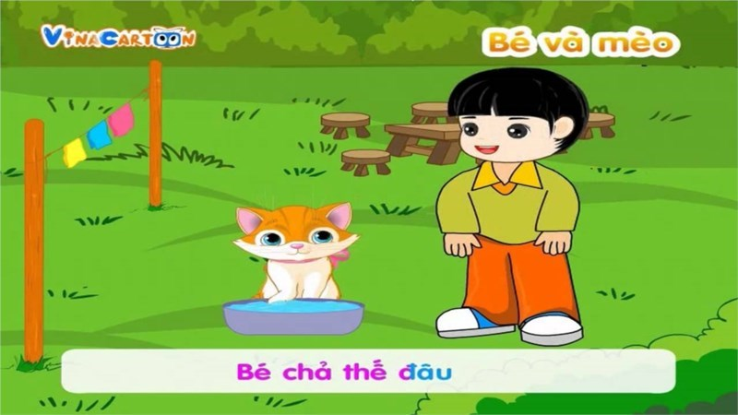

Mèo quên rồi đấy Bé chả thế đâu

Slide 10
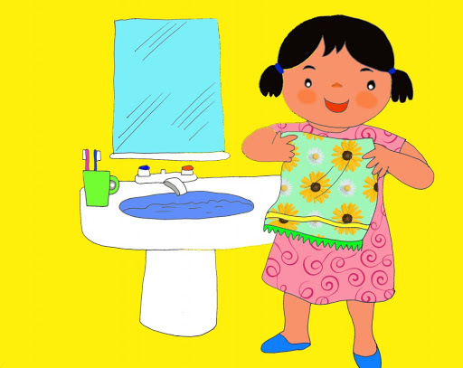
Phải có khăn lau
Vừa mau vừa sạch

Slide 11
ĐÀM THOẠI

Slide 12

Phần 3: Trổ tài

